Slide 1
Киргинская территориальная администрация Ирбитского МО 2023 год

Slide 2
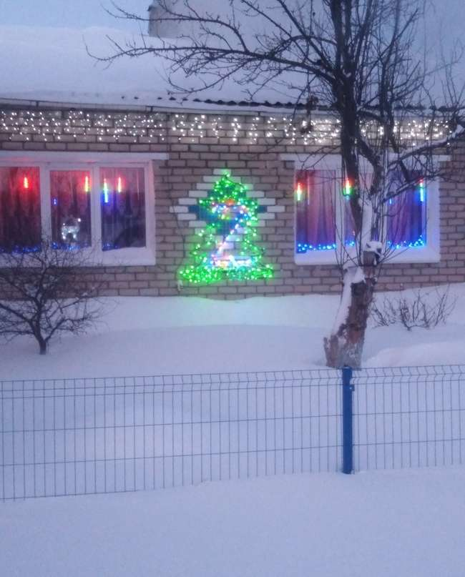
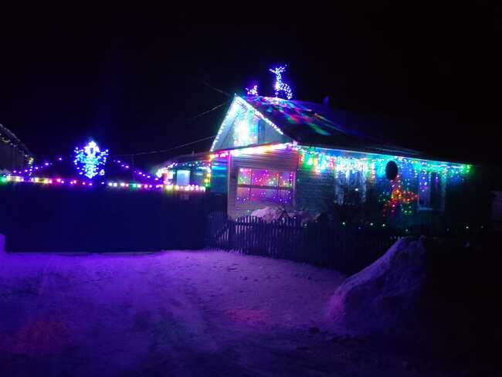
«Зимняя сказка – 2023 года»
Кабановы Ольга Полуэктовна и Сергей Григорьевич
Макаровы Павел Николаевич и Наталья Витальевна

Slide 3
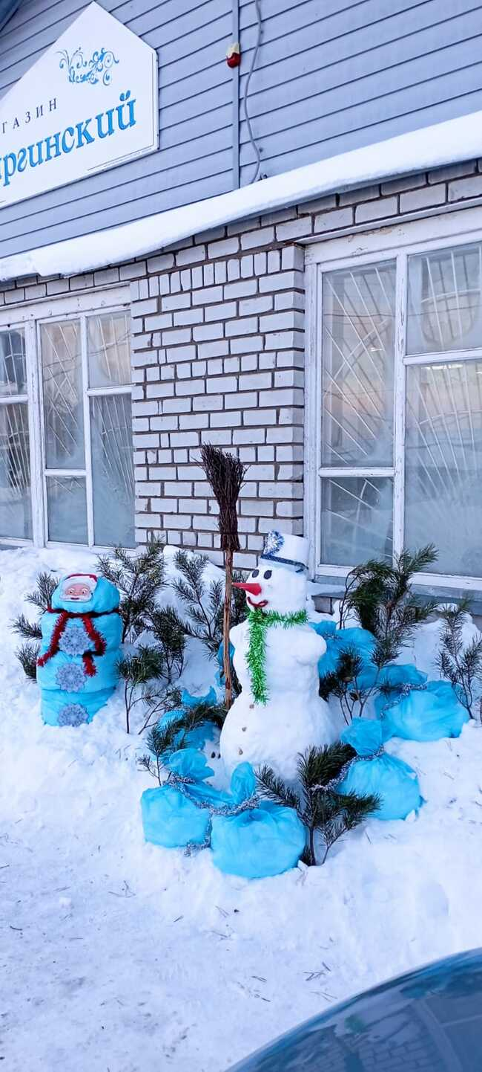
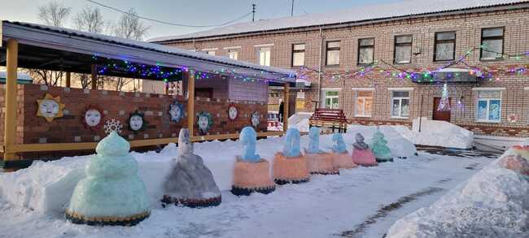
Магазин «Киргинский» Черновское ПО
МДОУ «Киргинский детский сад»

Slide 4
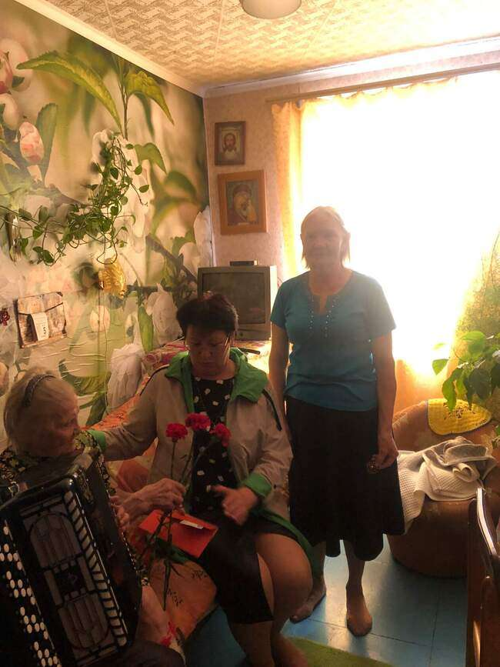
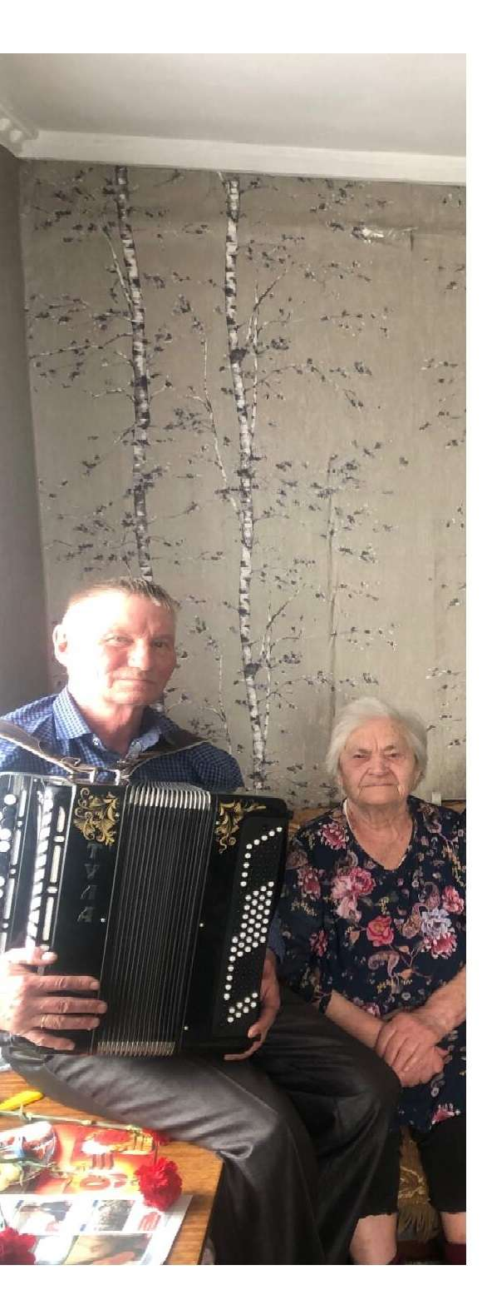
Поздравление Тружеников тыла и Детей войны с 78-летием Великой Победы
Бархатова Лидия Михайловна
Быкова Маргарита Леонидовна

Slide 5
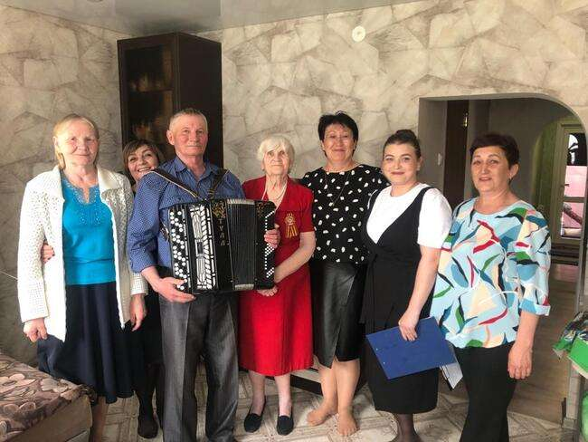
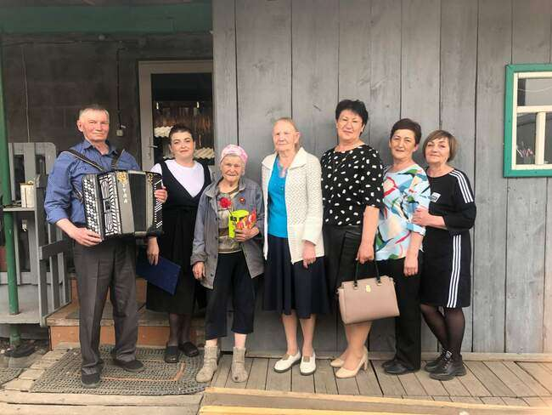
Карсканова Алианса Алексеевна
Григорьева Нина Ивановна

Slide 6
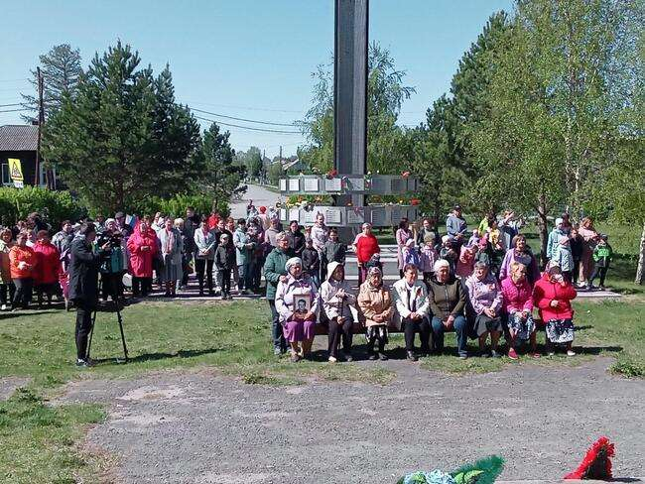
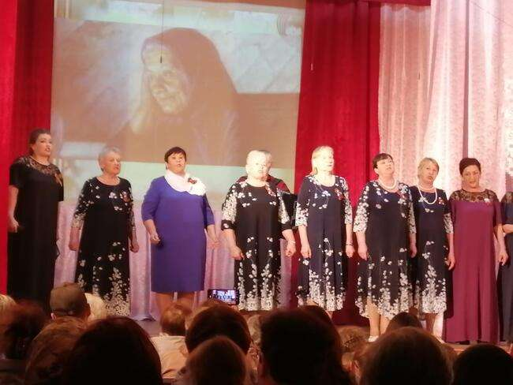
День Победы!

Slide 7
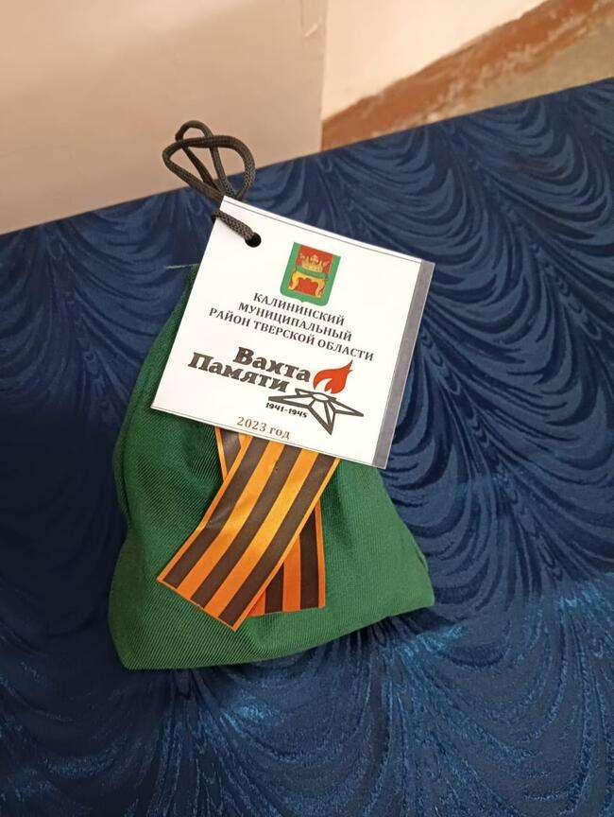
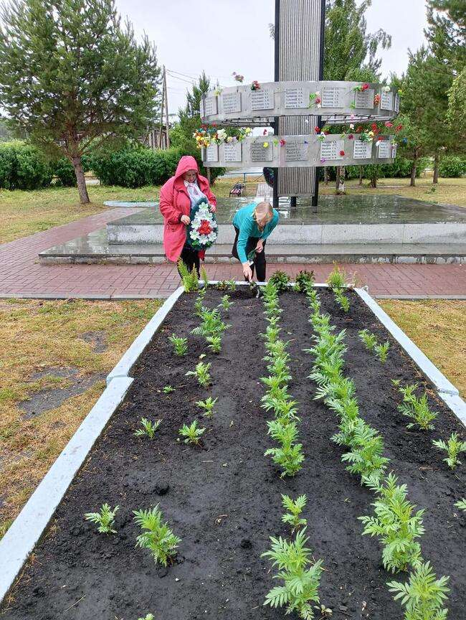
День памяти и скорби.

Slide 8
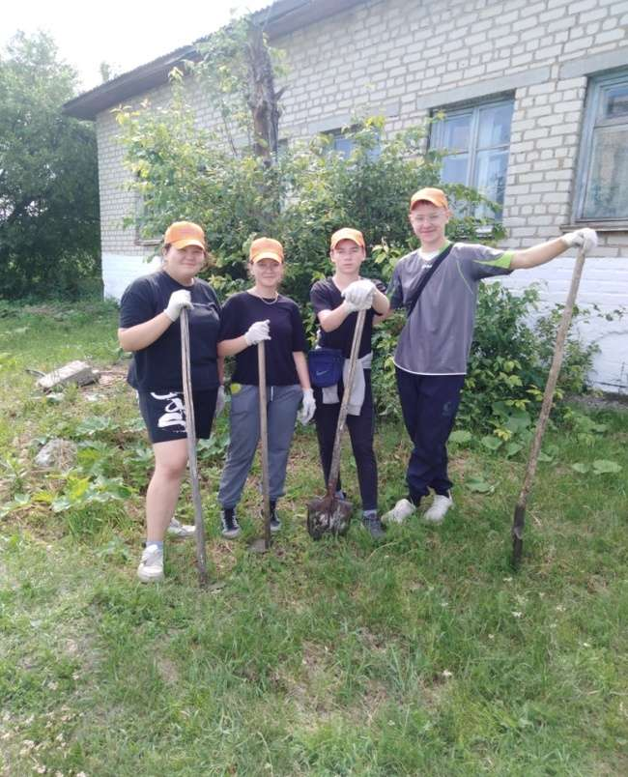
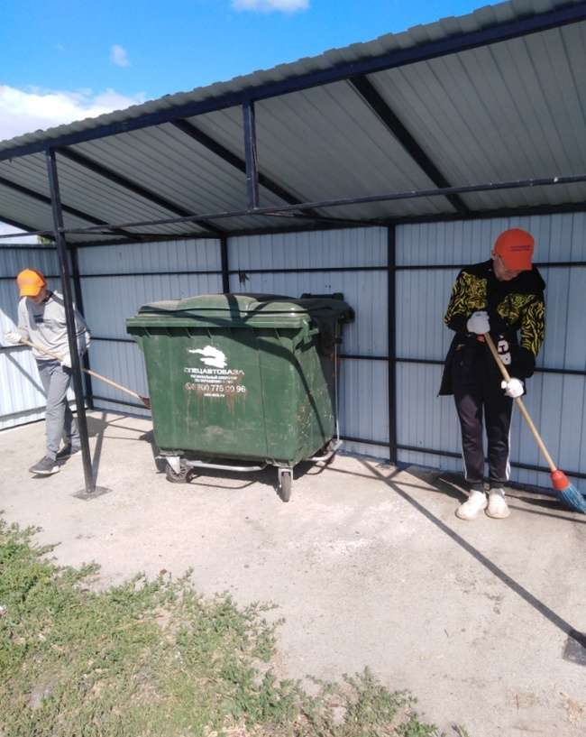
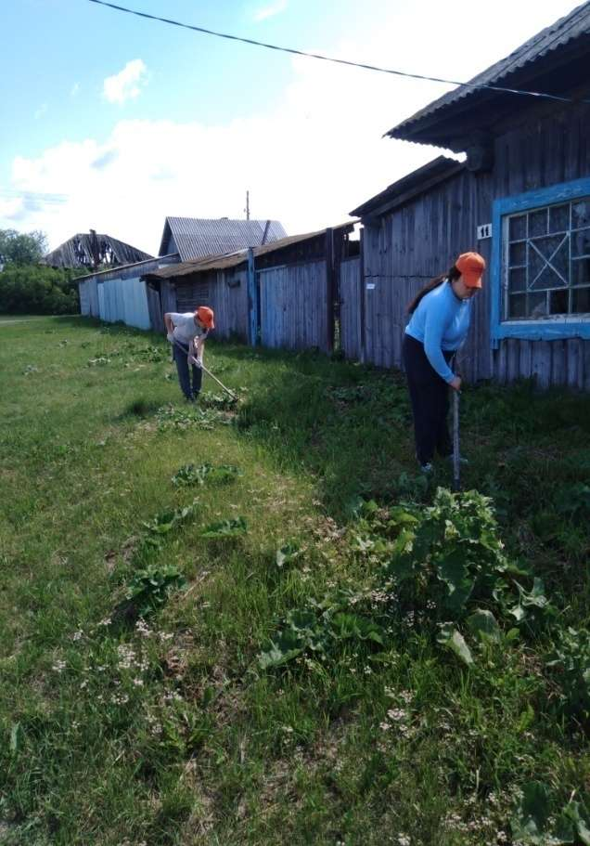
Летний трудовой лагерь для подростков
Июнь – июль 2023г.

Slide 9
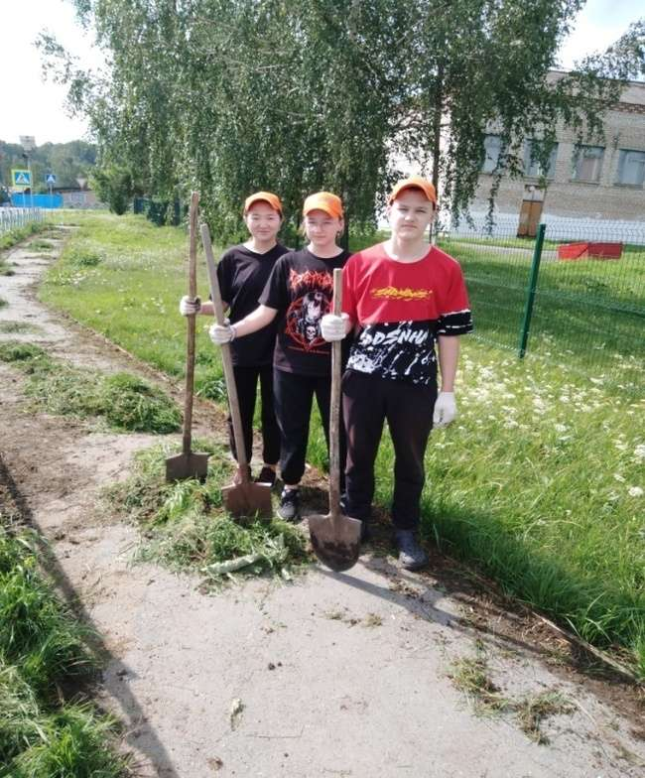
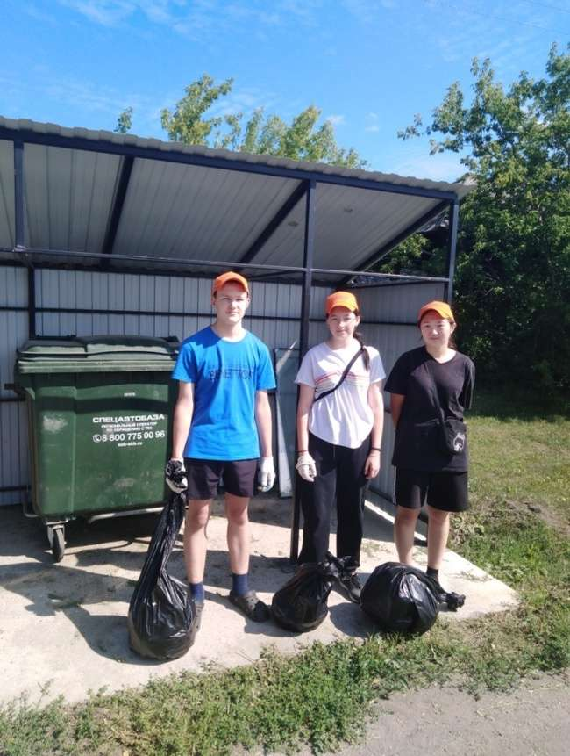

Slide 10
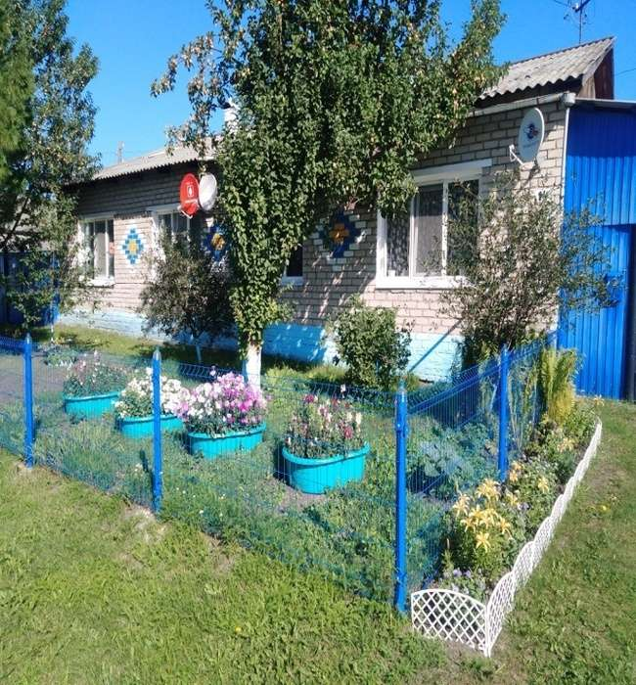
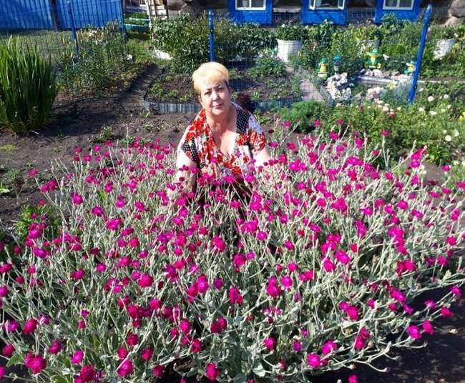
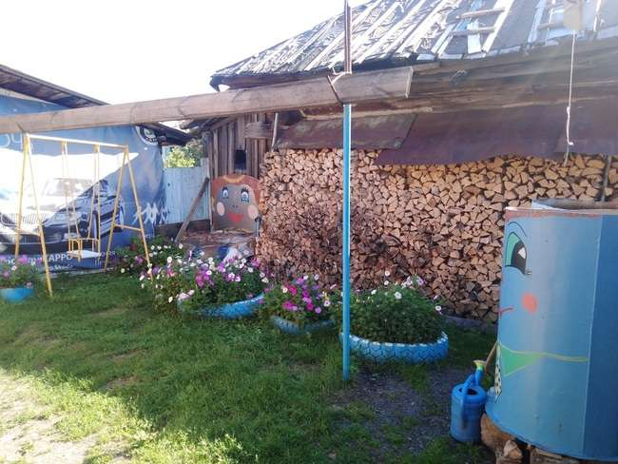
Лучшие усадьбы 2023г.
Кабановы Ольга Полуэктовна и Сергей Григорьевич
с.Кирга
ул.Толбузина, д.14, кв.1

Slide 11
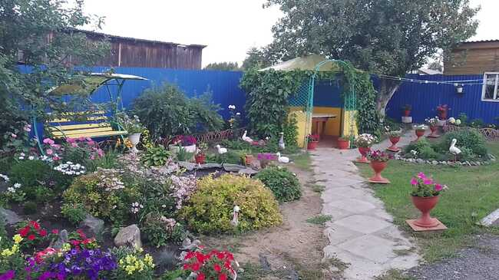
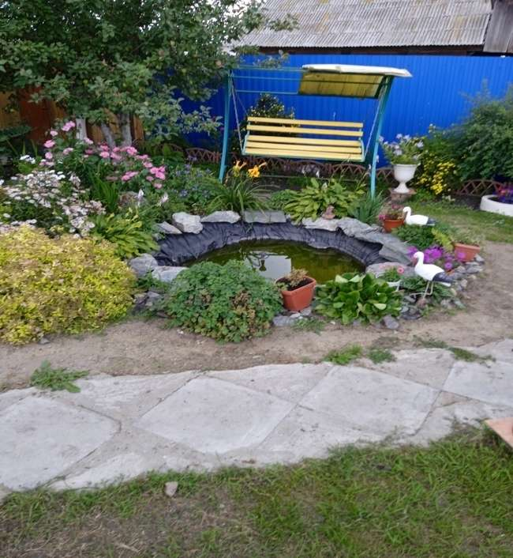
Вражевские Нина Петровна и Николай Иванович с.Кирга, ул.Новая, д.28, кв.2

Slide 12
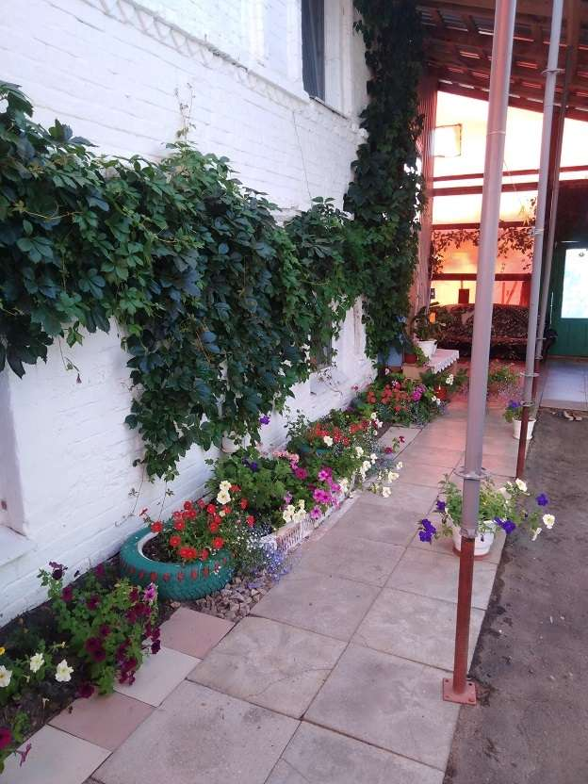
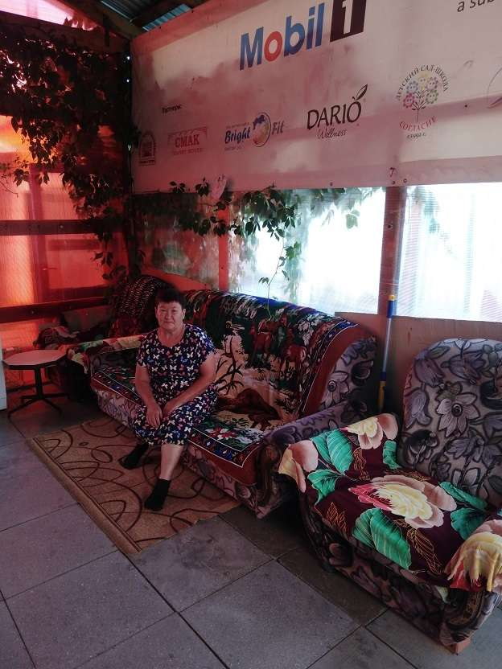
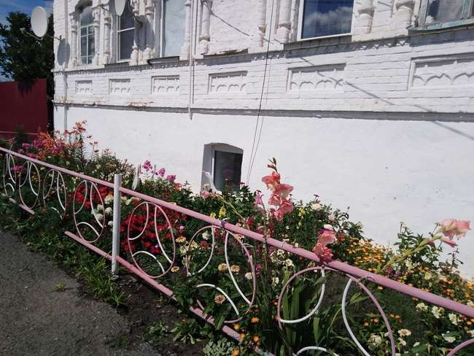
Капшикова Муаим с.Кирга, ул.Толбузина, д.18

Slide 13
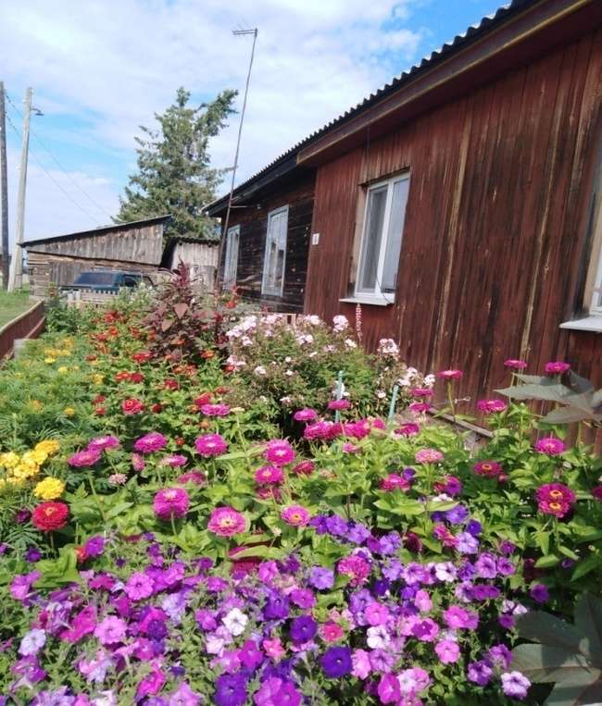
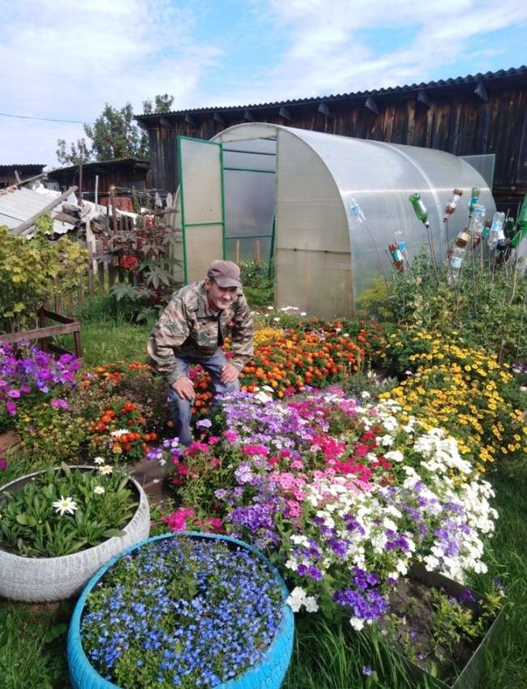
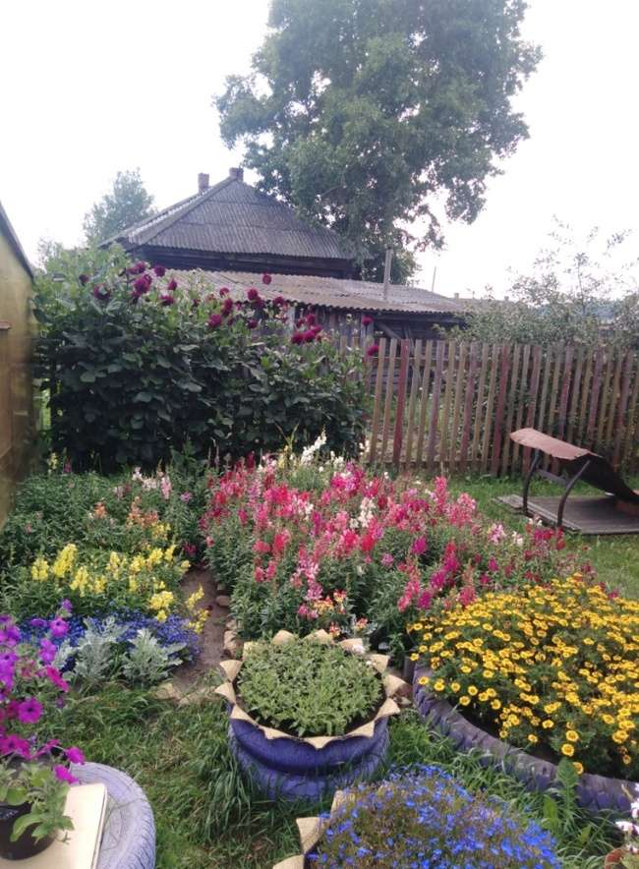
Шаховы Татьяна Михайловна
и Михаил Леонидович д.Нижняя, ул.Школьная, д.8, кв.1

Slide 14
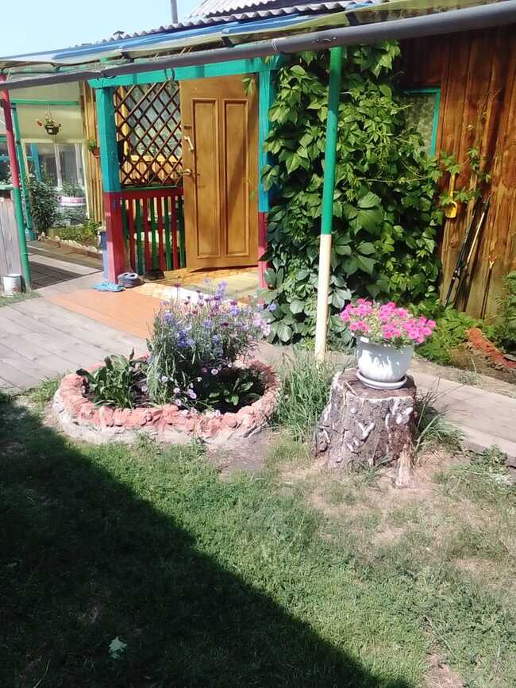
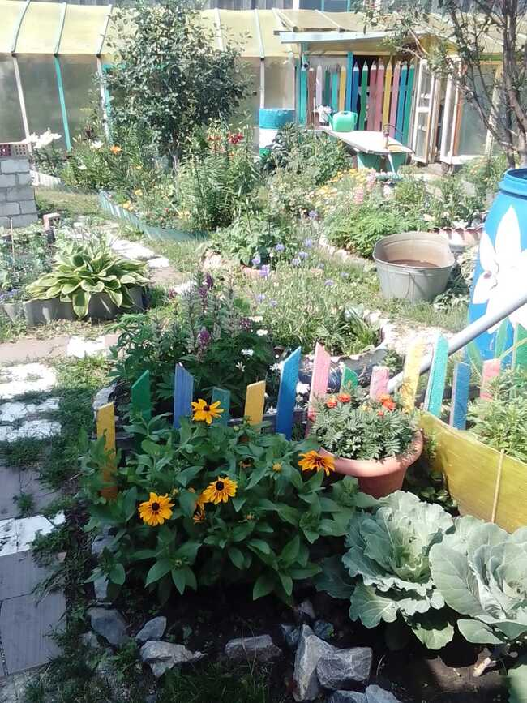
Милькова Галина Витальевна и Руднов Павел Александрович д.Нижняя, ул.Набережная, д.30

Slide 15
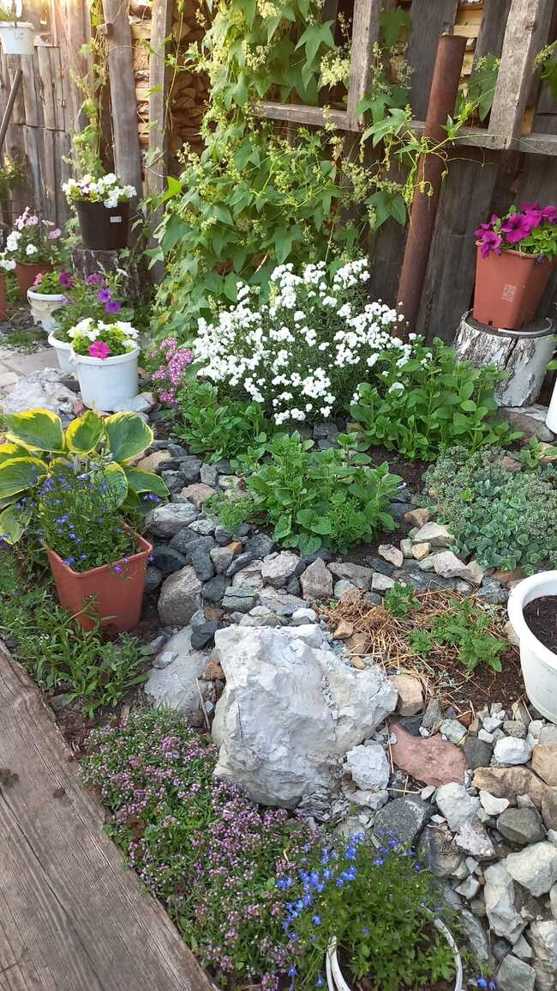
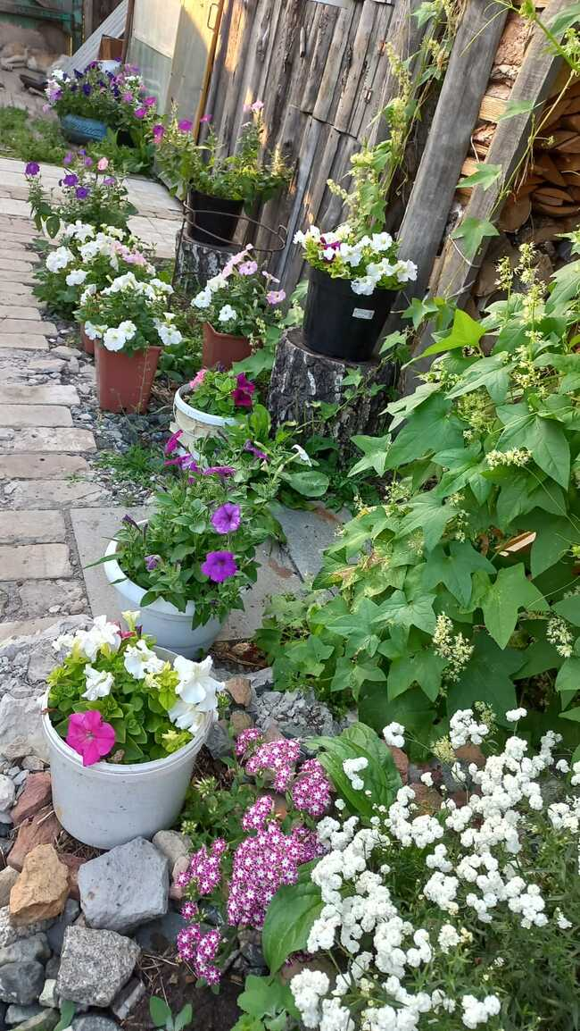
Бунькова Татьяна Лонгиновна д.Нижняя,
ул.Южная, д.11, кв.2

Slide 16
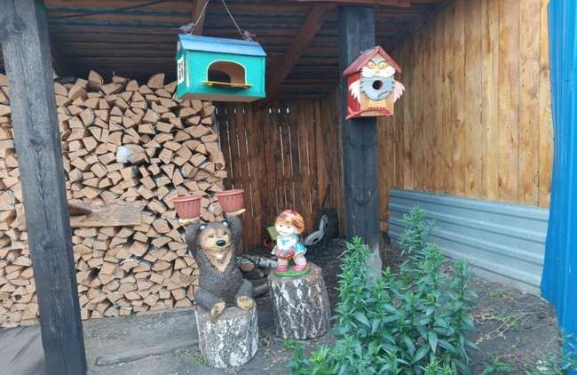
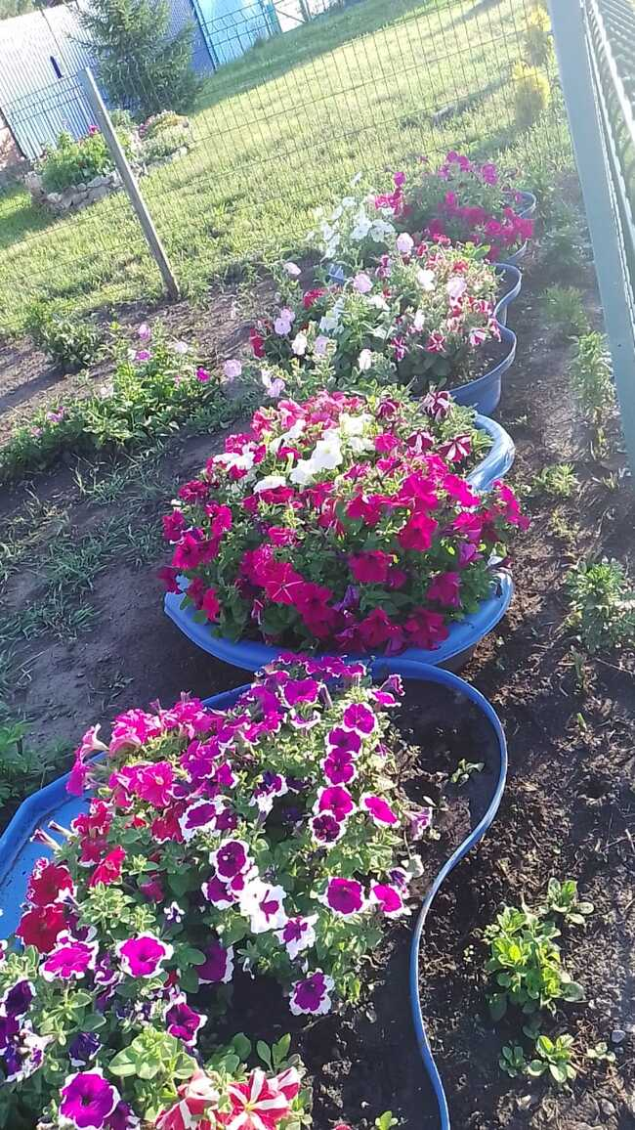
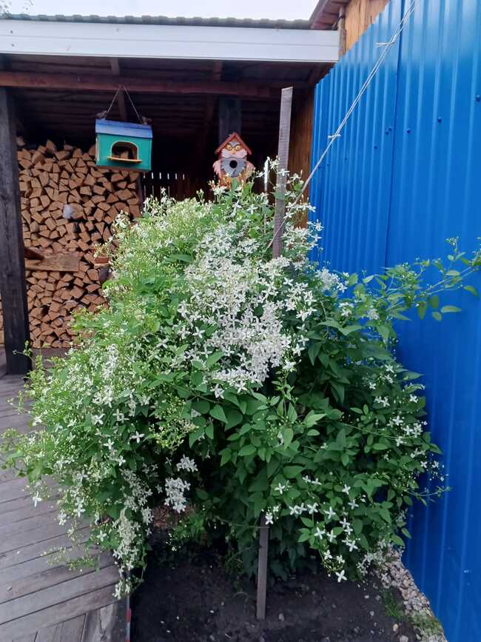
Елесины Рудольф Николаевич и Нина Семеновна с.Кирга, ул.Мира, д.10, кв.2
Бархатовы Энелия Геннадьевна и Николай Семенович с.Кирга, ул.Толбузина, д.11, кв.1

Slide 17
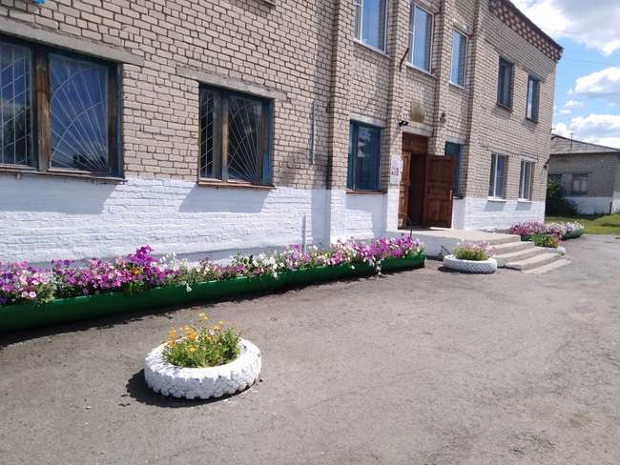
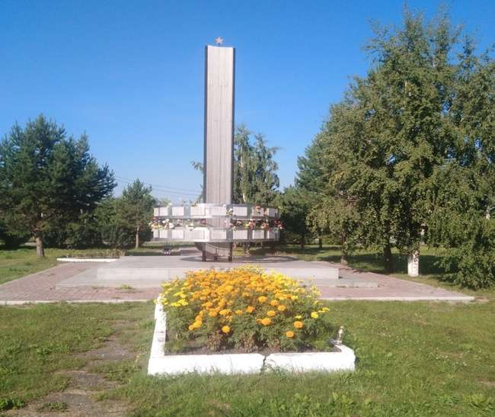
Благоустроенные территории учреждений 2023г.
Киргинская территориальная администрация
Дом культуры

Slide 18
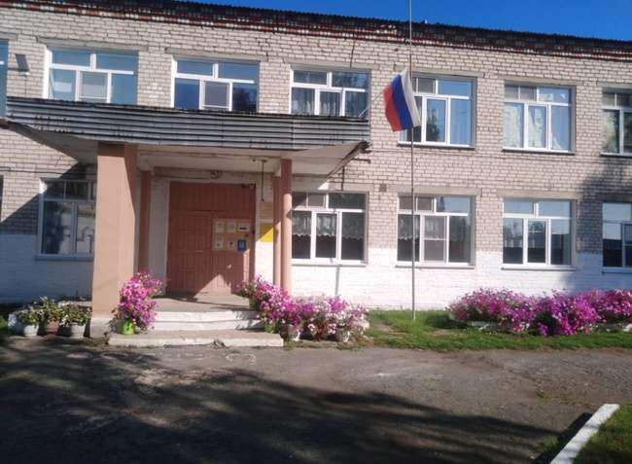
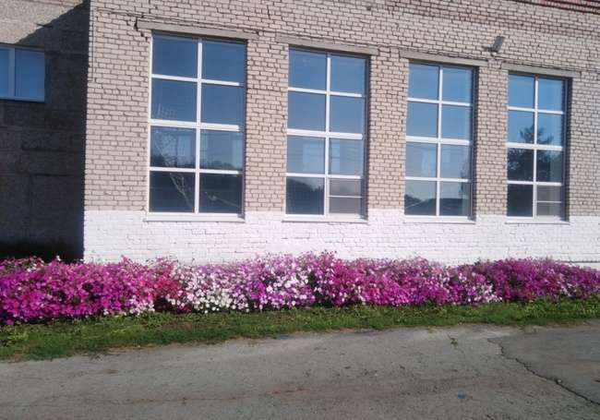
Школа

Slide 19
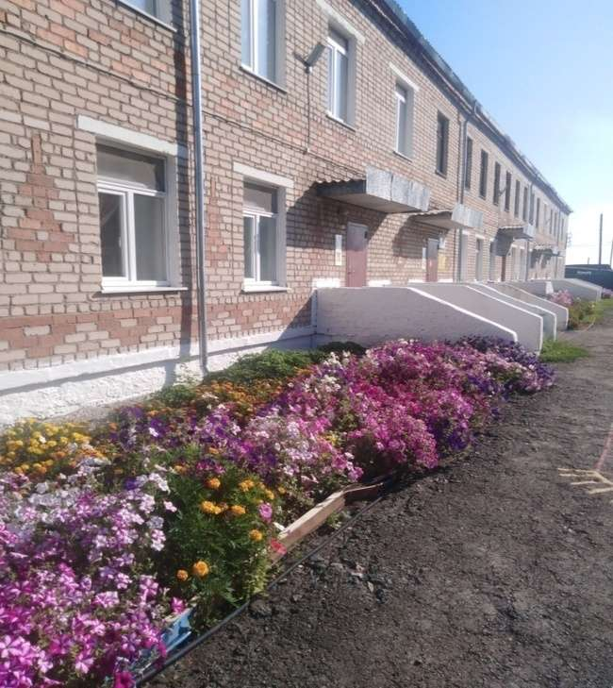
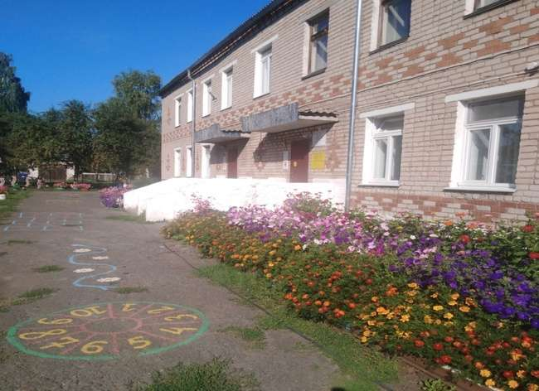
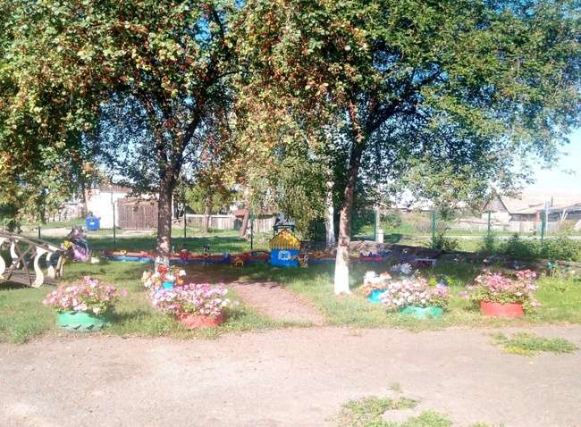
Детский сад

